Slide 1
Aula 11. Ontologia e Epistemologia nas RI
BRI0009 - Teoria Clássicas de RI
Instituto de Relações Internacionais (USP)
Prof. Pedro Feliú

Slide 2
Tipologia Teorias Clássicas de RI
Ontologia: Objetivo
Legenda
Behaviorismo
Marxismo
Liberalismo
Idealismo
Realismo
Escola Inglesa
Construtivismo
Morton Kaplan
Karl Deutsch
Andrew Moravcsik
Russett e Oneal
Vladimir Lênin
Rosa Luxemburgo
Epistemologia:
Explicativo
Norman Angell
Epistemologia:
Interpretativo
Edward Carr
Hans Morgenthau
Emanuel Adler
Hedley Bull
Ontologia: Subjetivo

Slide 3
Paradigmas Teóricos de RI por país
Fonte: MALINIAK et al (2018)

Slide 4
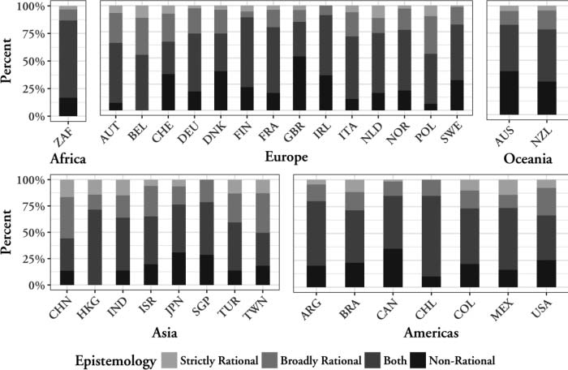
A Racionalidade nas RIs
Fonte: MALINIAK et al (2018)

Slide 5
O indivíduo enquanto unidade de análise

Slide 6
Construtivismo
Análise | Mecanismo Causal | Exemplo
Vocabulário | Vocabulário disponível – prescreve o discurso, autoriza ou restringe e distribui as ideias que tomadores de decisão podem pensar e cosequentemente tomar a decisão. | Ajuda Externa e o vocabulário do desenvolvimento e combate à pobreza. Oferece aos decisores os termos do debate, além de regras e convenções.
Discurso | [1] intenções e desejos dos atores [2] descrição das regras condizentes com a prática [3] esquema conceitual que classifica experiências, práticas e ações de maneira inteligível [4] Como encaixam na estrutura que define natureza e propósito humano | OCDE – ajuda externa pthose countries' domestic political discourse and structure made the policies seem sensible, and provided links between the societies' ethical and religious traditions and public policies designed to assist those in need

Slide 7
Mulher e Paz: causalidade
Missões de Paz
Participação Feminina
Resolução do Conflito
Igualdade de Gênero
Violência

Slide 8
Mulher e Paz: Contra factual
Hipótese: No nível Micro, Mulheres tendem a atitudes mais pacíficas quando comparadas aos homens (Brounéus, 2014)
Após a Guerra em Ruanda:
Atitudes das Mulheres rejeitam a hipótese
Mais negativas em relação a confiança, coexistência e construção da paz
Tipo e nível de trauma maiores do que homens

Slide 9
Genética, Ambiente e Violência Humana
E- ambiente não propenso ao conflito
E+ ambiente propenso ao conflito

Slide 10
Exemplo
MZ – gêmeos idênticos
DZ – Gêmeos não idênticos
Casas calvinistas a genética não afeta a probabilidade de comportamento violento
Ambiente pode incentivar ou constranger tedencias biológicasa violência
Socialização, Carinho são ambientes propensos a paz
Abusos, Invasão estrangeira, Morte de ente querido são ambientes que alimentam predisposições genéticas
Conclusão: Interação entre gens e ambiente explica o comportamento violento humano

